Slide 1
Sistemas de Informação | AMF
Inteligência Artificial
12 de junho de 2026
Aula 7 - Reinforcement Learning (Aprendizado por Reforço)
Rhauani Fazul
rhauani.fazul@amf.edu.br

Slide 2

Agradecimentos && disclaimer
Material parcialmente baseado em:
Advanced deep learning and reinforcement learning (Hado van Hasselt @ Google)
Reinforcement Learning: concepts, applications and challenges (Anna Helena Reali Costa @ USP)
Lecture 14: Reinforcement Learning (Fei-Fei Li & Justin Johnson & Serena Yeung @ Stanford)

Slide 3
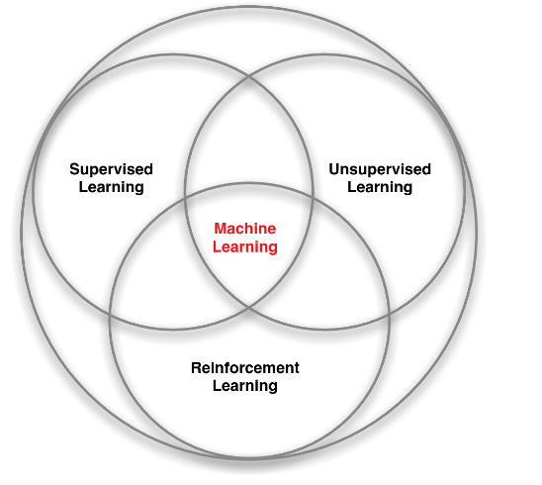
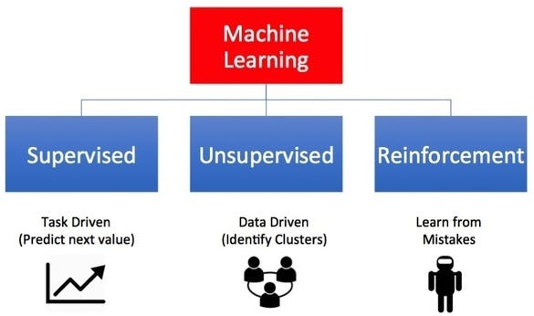
ML

Slide 4
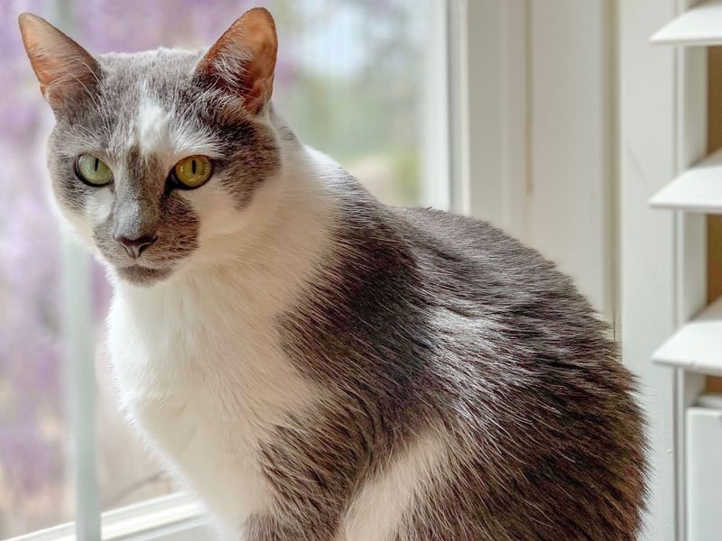

Supervised Learning
Task of learning a function that maps an input to an output based on example input-output pairs.
Labeled data.
Training Data
Execution
input
desired output
CAT
system
CAT
5

Slide 5
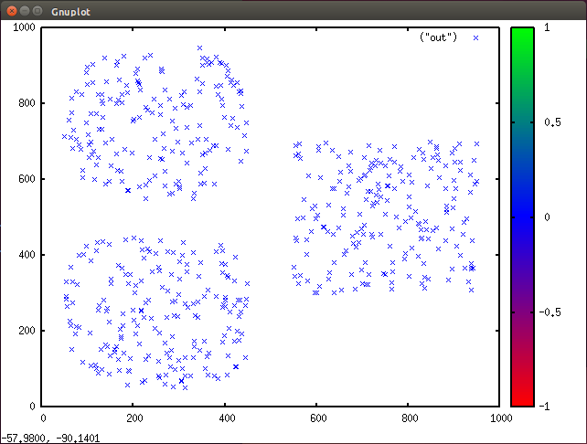
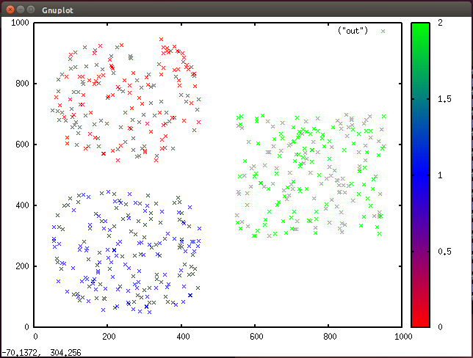
Unsupervised Learning
Looks for previously undetected patterns in a data set with no pre-existing labels and with a minimum of human supervision.

Slide 6
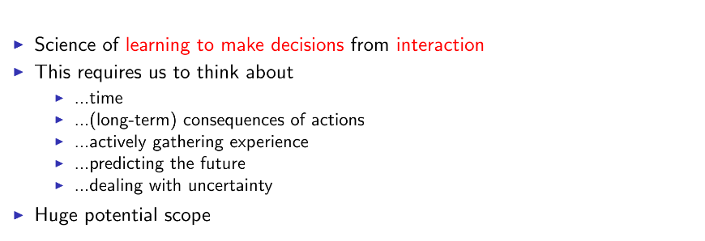
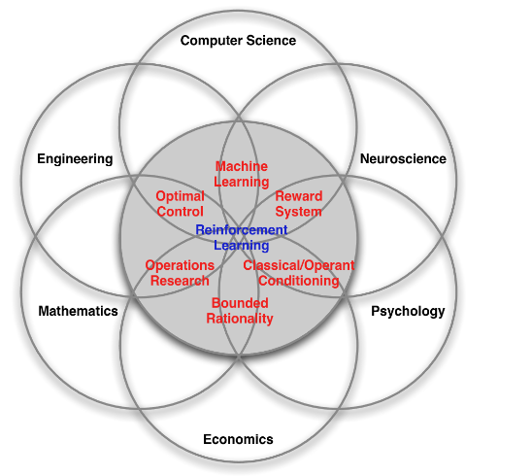
Reinforcement Learning (RL)

Slide 7
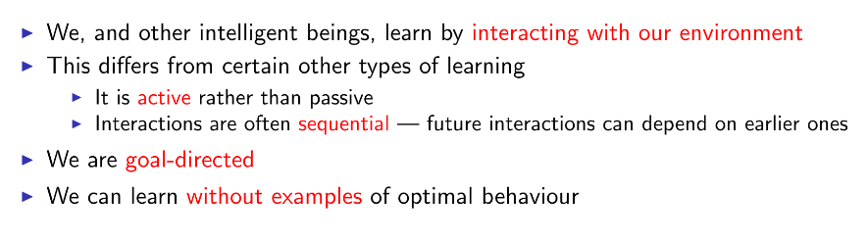
Reinforcement Learning (RL)

Slide 8
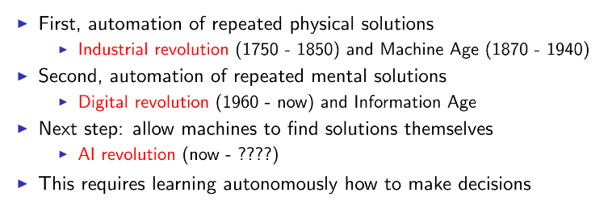
Motivação

Slide 9
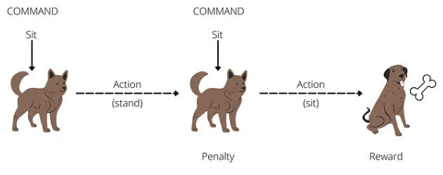
Reinforcement Learning

Slide 10
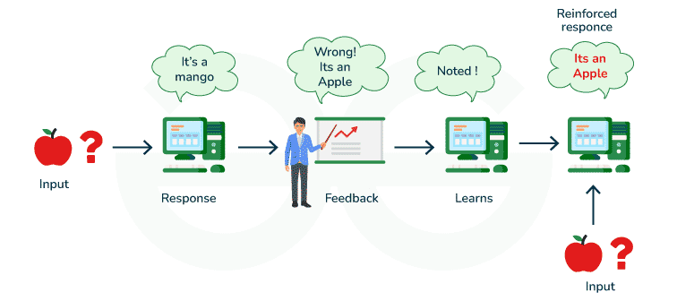
Reinforcement Learning

Slide 11
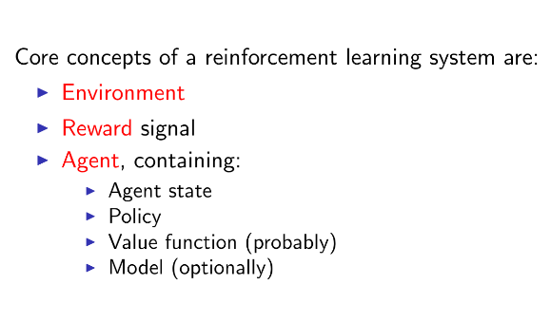
Core concepts
A função de valor estima o valor de estar em um determinado estado ou de tomar uma determinada ação em um estado. Isso ajuda o agente a avaliar quais ações são mais vantajosas a longo prazo.
(do ambiente)

Slide 12
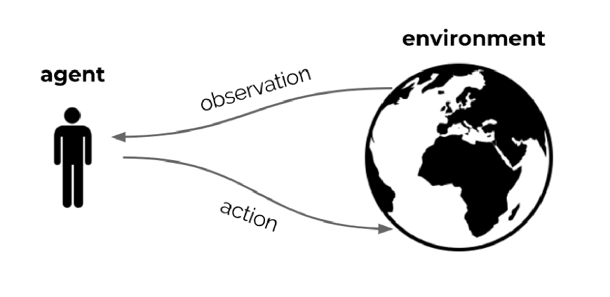
Interaction Loop

Slide 13
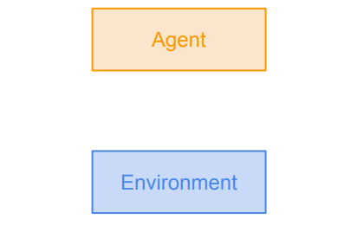
Interaction Loop
O agente é o "tomador de decisões" no sistema. Ele interage com o ambiente, escolhe ações com base em uma política, e seu objetivo é maximizar a recompensa ao longo do tempo.
O ambiente é o mundo com o qual o agente interage. Ele contém todas as condições e regras que definem as possíveis situações (ou estados) que o agente pode encontrar. O ambiente responde às ações do agente com novos estados e recompensas.

Slide 14
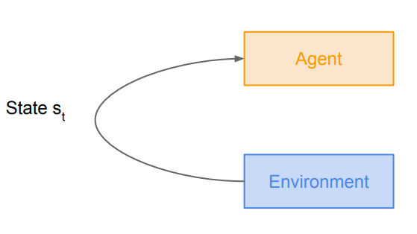
Interaction Loop
O estado é uma representação da situação atual do ambiente. Ele descreve o contexto em que o agente está, fornecendo informações que o agente utiliza para decidir suas ações.

Slide 15
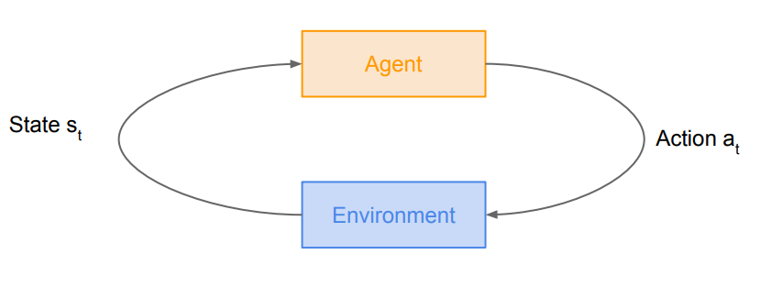
Interaction Loop
A ação é o que o agente faz em resposta ao estado atual. Cada ação pode alterar o estado do ambiente.

Slide 16
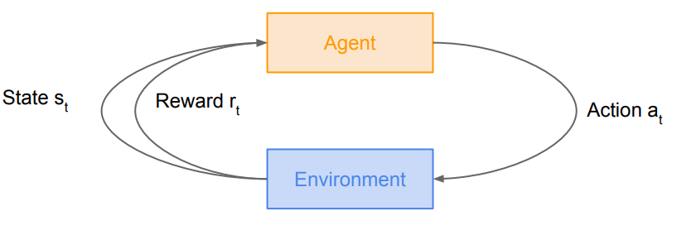
Interaction Loop
A recompensa é o feedback que o agente recebe do ambiente após tomar uma ação. Ela pode ser positiva ou negativa, dependendo de como a ação do agente aproxima (ou afasta) seu objetivo. O agente tenta maximizar a soma das recompensas ao longo do tempo.

Slide 17
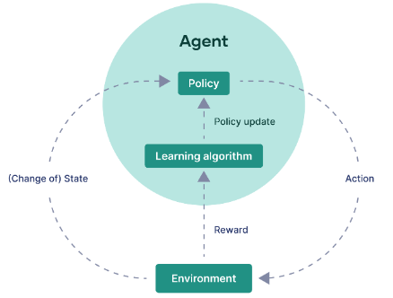
Interaction Loop
A política é a estratégia que o agente segue para escolher suas ações com base no estado atual. Ela pode ser determinística (sempre toma a mesma ação para um dado estado) ou estocástica (escolhe ações de forma probabilística).

Slide 18
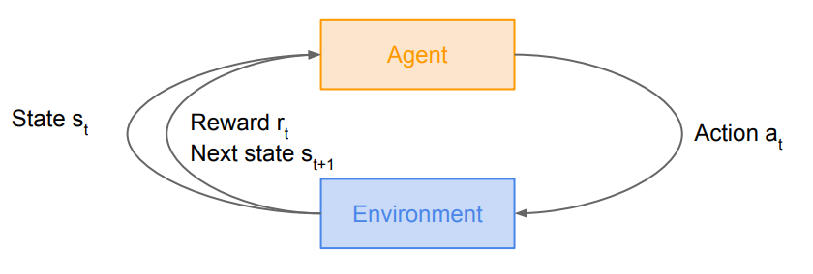
Interaction Loop

Slide 19
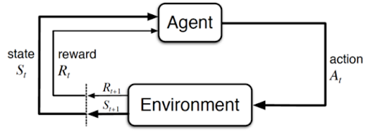
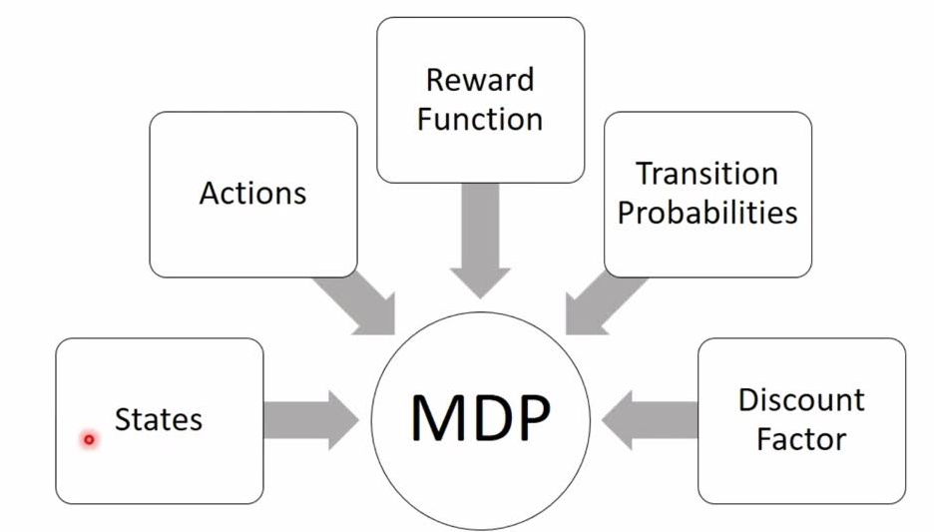
Markov Decision Process
Modelo matemático usado em RL que descreve como o agente interage com o ambiente. Fundação teórica para quase todos os algoritmos.
O estado futuro depende apenas do estado atual e da ação atual.

Slide 20
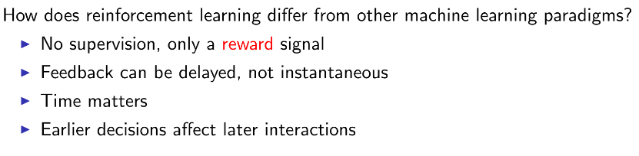

Slide 21
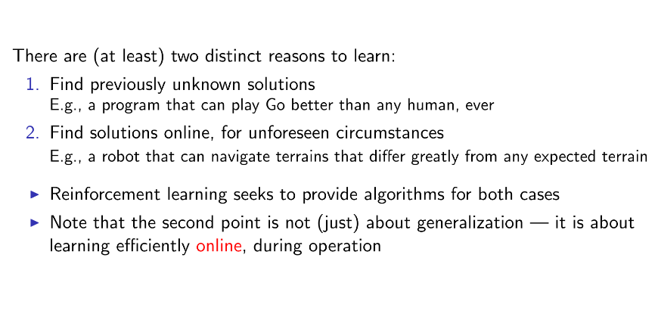
Reinforcement Learning (RL)

Slide 22
(“online” solutions)
In RL, the agent is constantly balancing between exploring new actions (exploration) and using what it already knows to make decisions (exploitation).
When the agent encounters an unforeseen circumstance (like a robot navigating an unexpected terrain), it can try different actions and observe their outcomes.
Keywords:
Rewards and Feedback
Continuous Learning

Slide 23
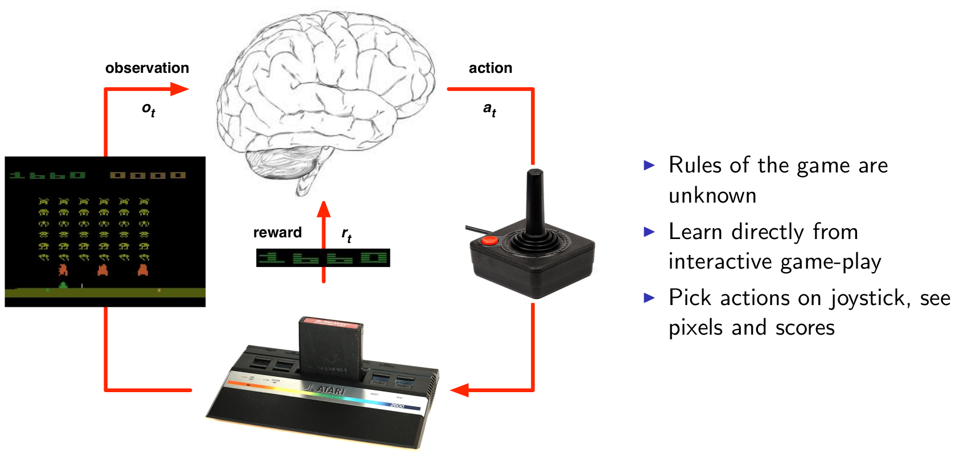
Atari example

Slide 24
Q-Learning
Algoritmo de RL sem modelo, que se baseia em valores e não depende de uma política fixa.
Visa encontrar a melhor sequência de ações a partir do estado atual do agente, onde "Q" indica a qualidade de uma ação específica, ajudando a maximizar as recompensas futuras ao longo do tempo.

Slide 25
Q-Learning
Modelo preditivo (model-Free, sem MDP explícito).
Embora seja fundamentados em MDPs, não precisa conhecer o modelo MDP (P e R).
Seguem a lógica de um MDP, mas aprendem diretamente das experiências, sem saber o modelo de transição ou recompensa.
  Mesmo sem conhecer P(s′∣s,a) nem R(s,a), pode usar Q-learning para aprender empiricamente os valores Q(s,a) por tentativa e erro.
  O agente aprende a política ótima com base nos valores de Q (sem conhecer o MDP completo).

Slide 26
(model-free)
Em RL, um algoritmo é considerado model-free quando:
Ele não tenta aprender nem usa explicitamente o modelo do ambiente, ou seja:
  Não estima as probabilidades de transição.
  Nem estima a função de recompensa.
Ele aprende apenas com base nas interações reais:
(s,a,r,s′) observados diretamente.
Model-free é adequado para ambientes estocásticos; model-based é ideal quando o ambiente é previsível ou relativamente determinístico.

Slide 27
Modelo x Valor
Algoritmos baseados em modelos usam funções de transição e recompensa para estimar a política ideal e criar o modelo.
Por outro lado, os algoritmos sem modelo aprendem as consequências de suas ações por meio da experiência sem transição e função de recompensa.
O método baseado em valor treina a função de valor para saber qual estado é mais valioso e tomar medidas. Por outro lado, os métodos baseados em políticas treinam a política diretamente para aprender qual ação deve ser tomada em um determinado estado.

Slide 28
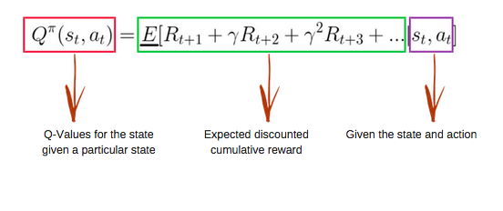
Função Q
A função Q usa a equação de Bellman e usa estado(s) e ação(a) como entrada.
Exemplo de aplicação: https://italolelis.com/snake

Slide 29
Hora da prática!
Vamos criar nosso primeiro “self-solving game” usando RL
Para isso vamos usar Gymnasium, um fork ativo da biblioteca/toolkit open-source Gym desenvolvida pela OpenAI que fornece um conjunto de ambientes padronizados para o treinamento e avaliação de algoritmos de RL.

Slide 30
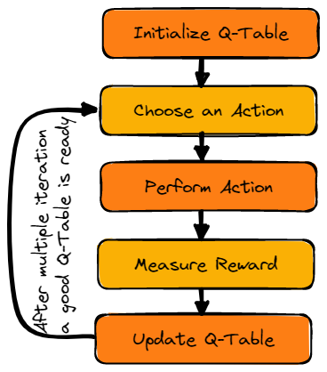
Algoritmo de aprendizado Q

Slide 31
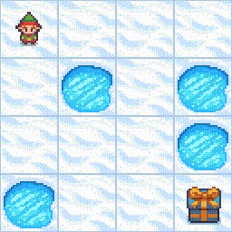
Exemplo
Fonte

Slide 32
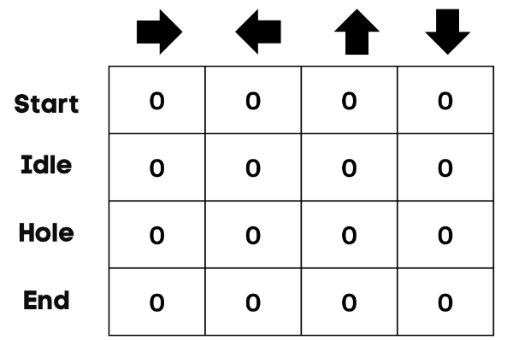
Algoritmo de aprendizado Q
Tabela com colunas baseadas no número de ações e linhas baseadas no número de estados.
O ator pode se mover para cima, para baixo, para a esquerda e para a direita. Temos quatro ações possíveis e quatro estados (início, ocioso, caminho errado (buraco) e fim).

Slide 33
Algoritmo de aprendizado Q
A segunda etapa é bastante simples. No início, o agente escolherá tomar a ação aleatória (para baixo ou para a direita) e, na segunda execução, usará um Q-Table atualizado para selecionar a ação.

Slide 34
Algoritmo de aprendizado Q
A escolha de uma ação e a execução da ação serão repetidas várias vezes até que o loop de treinamento seja interrompido. A primeira ação e o primeiro estado são selecionados usando o Q-Table. Em nosso caso, todos os valores do Q-Table são zero.
Em seguida, o agente se moverá para baixo e atualizará o Q-Table usando a equação de Bellman. A cada jogada, atualizaremos os valores no Q-Table e também o usaremos para determinar o melhor curso de ação.

Slide 35
Algoritmo de aprendizado Q
Inicialmente, o agente está no modo de exploração e escolhe uma ação aleatória para explorar o ambiente. A estratégia Epsilon Greedy é um método simples para equilibrar a exploração e o aproveitamento. O epsilon representa a probabilidade de escolher explorar e explora quando há menos chances de explorar.
No início, a taxa de epsilon é mais alta, o que significa que o agente está no modo de exploração. Ao explorar o ambiente, o epsilon diminui e os agentes começam a explorar o ambiente. Durante a exploração, a cada iteração, o agente se torna mais confiante na estimativa dos valores Q.

Slide 36
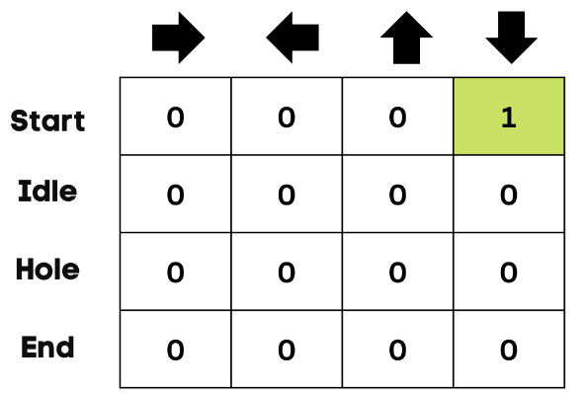
Algoritmo de aprendizado Q
No exemplo do lago congelado, o agente não tem conhecimento do ambiente e, portanto, toma uma ação aleatória (mover-se para baixo) para começar. Como podemos ver na imagem acima, o Q-Table é atualizado usando a equação de Bellman.

Slide 37
Algoritmo de aprendizado Q
Depois de realizar a ação, mediremos o resultado e a recompensa.
A recompensa por atingir a meta é +1
A recompensa por seguir o caminho errado (cair no buraco) é 0
A recompensa por ficar ocioso ou se mover no lago congelado também é 0
* É possível aplicar reward shaping

Slide 38
Algoritmo de aprendizado Q
Atualizaremos a função Q(St,At) usando a equação. Ele usa os valores Q estimados do episódio anterior, a taxa de aprendizado e o erro de diferenças temporais. O erro de diferenças temporais é calculado usando a recompensa imediata, a recompensa futura máxima esperada descontada e o valor Q da estimativa anterior.
O processo é repetido várias vezes até que o Q-Table seja atualizado e a função de valor Q seja maximizada.

Slide 39
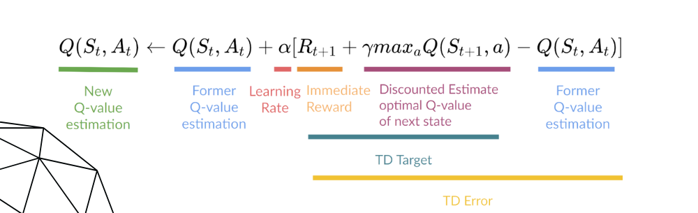
Algoritmo de aprendizado Q

Slide 40
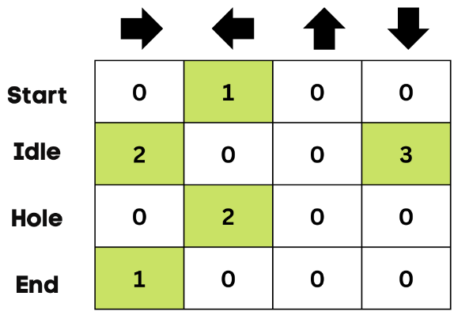
Algoritmo de aprendizado Q
No início, o agente está explorando o ambiente para atualizar o Q-table. E quando o Q-Table estiver pronto, o agente começará a explorar e a tomar decisões melhores.
No caso de um lago congelado, o agente aprenderá a seguir o caminho mais curto para atingir a meta e evitar pular nos buracos.

Slide 41
Algoritmo de aprendizado Q

Slide 42
Deep Q-Learning (DQN)
Deep Q-Learning uses a deep neural network to approximate the different Q-values for each possible action at a state (value-function estimation).
We create a loss function that compares our Q-value prediction and the Q-target and uses gradient descent to update the weights of our Deep Q-Network to approximate our Q-values better.
(
Q-Learning usa uma tabela Q para armazenar os valores de recompensas esperadas para cada estado-ação.
DQN usa redes neurais para aproximar a função Q quando o espaço de estados é muito grande.
)
→ Deep Reinforcement Learning (DRL)

Slide 43
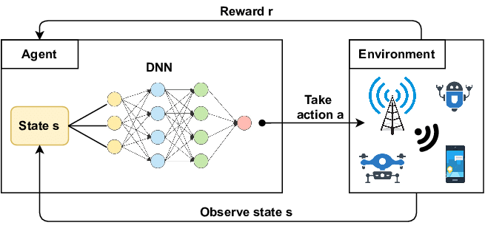
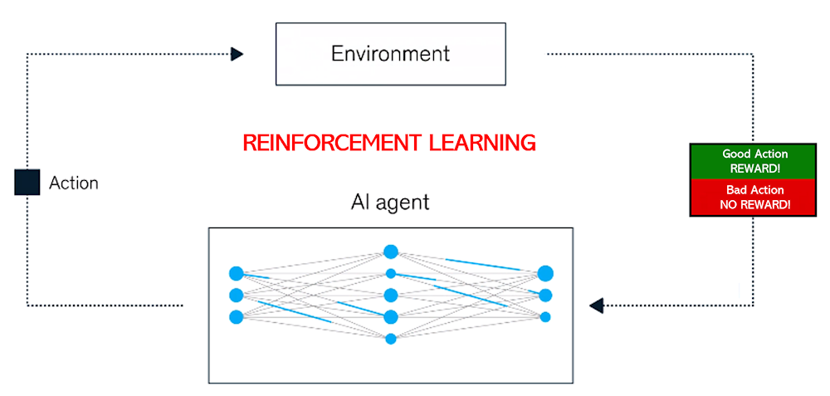
Deep Reinforcement Learning (DRL)

Slide 44


Transfer Learning
RL often requires many samples
It takes too long to learn
The solution can only be applied to one specific task
Learning Curve
Very inefficient!
Performance
Experience

Slide 45



Knowledge Transfer: 3 improvements
Offset Improvement
Speed Improvement
Generalization Improvement
Performance
Performance
Performance
Very inefficient!
Experience
Experience
Experience

Slide 46


Transfer Learning
Transfer learning is a key component for scaling up RL
RL agents should take advantage of all available knowledge sources

Slide 47
Atividade
Random maps
Adapte o código desenvolvido para aprender (com posterior teste) sobre um mapa aleatório 20x20:
from gym.envs.toy_text.frozen_lake import generate_random_map
random_map = generate_random_map(size=20, p=0.8)
env = gym.make('FrozenLake-v1', is_slippery=False, render_mode="human", desc=random_map)

Slide 48
Atividade
Stochastic environments:
2. Com base no código do Frozen Lake (deterministic):
Implemente uma solução de RL minimamente eficiente para a versão “slippery” (the agent may not always move in the intended direction due to the slippery nature of the frozen lake) → is_slippery = True
3. Implemente uma solução com RL para o Cart Pole.

Slide 49
Atividade
Pesquisa
4. Reinforcement Learning from Human Feedback (RLHF)
5. SARSA (State-Action-Reward-State-Action) algorithm
6. Dynamic Environments
some common methods for balancing exploration and exploitation, such as epsilon-greedy, softmax, upper confidence bound, and Thompson sampling.
7. Aprendizado por Imitação (Imitation Learning)
behavior cloning, Inverse Reinforcement Learning (IRL) and Generative Adversarial Imitation Learning (GAIL).

Slide 50
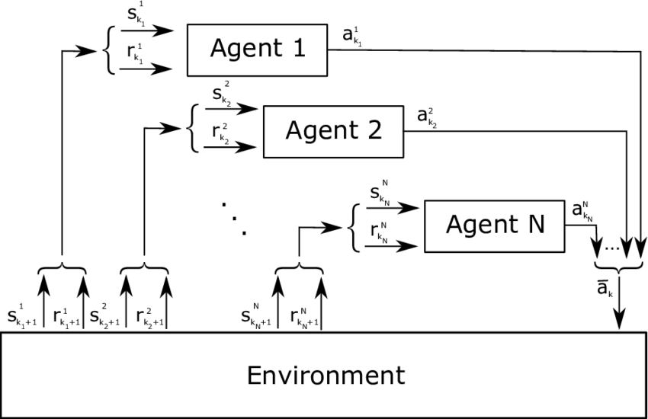
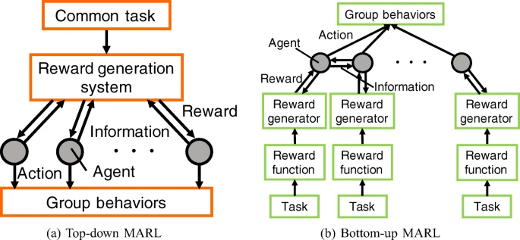
Atividade
Pesquisa
6. Multi-Agent Systems

